Slide 1
ETE CIATEC

Slide 2
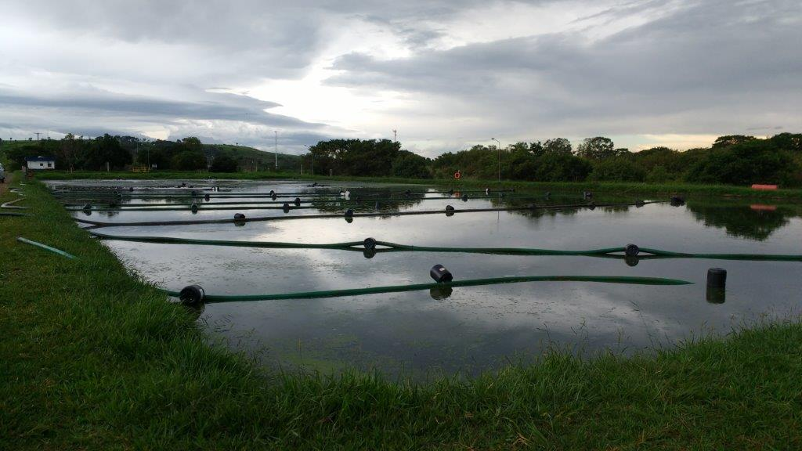
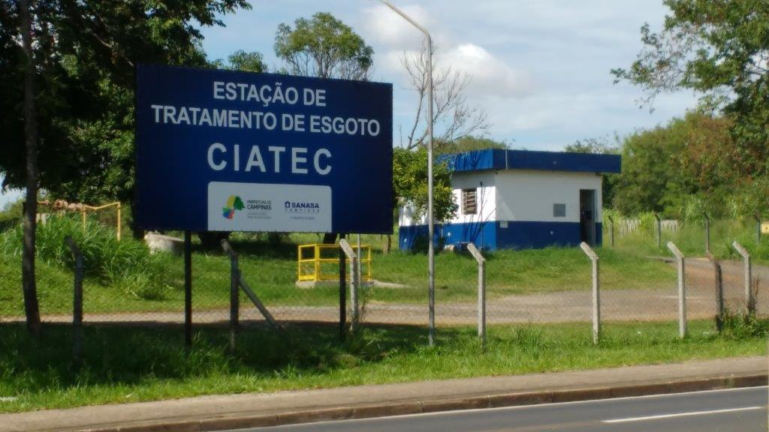
ETE CIATEC
Lagoa Aerada seguida de Lagoa Aerada Facultativa e Sedimentação

Slide 3
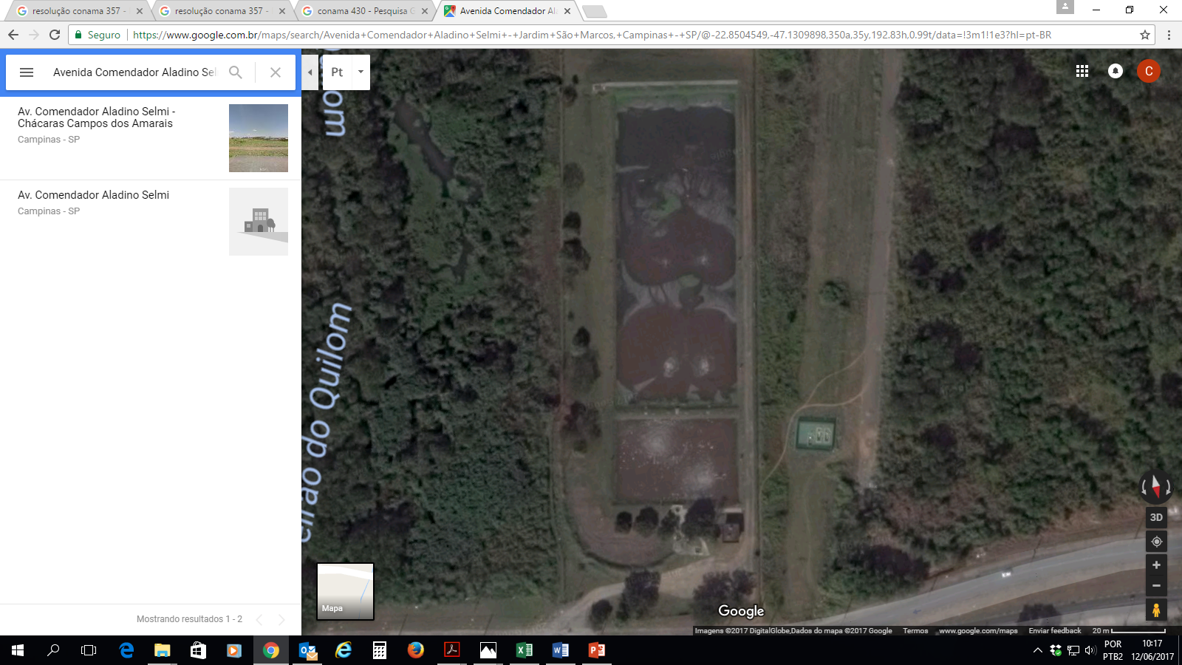
ETE CIATEC - LAGOAS EM SÉRIE
Esgoto Bruto
Tratamento Preliminar
Lagoa aerada facultativa
Lagoa aerada aeróbia
Sedimentação
Lodo
Remoção via caminhão
*Inicialmente foi projetado uma Lagoa Anaeróbia seguida de uma Lagoa Facultativa

Slide 4
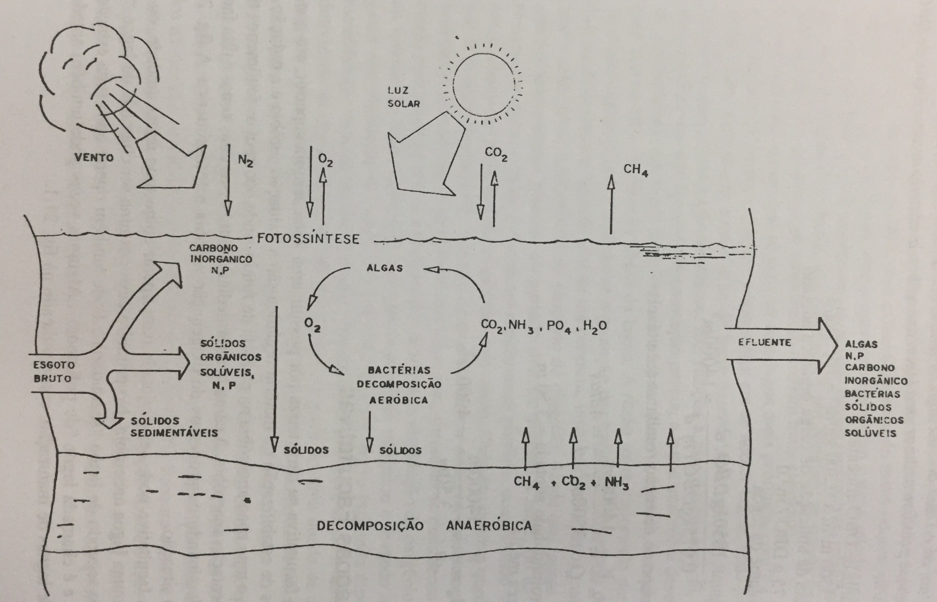
LAGOAS FACULTATIVA
Princípios de funcionamento:
Fonte: Jordão e Pessôa (2014).

Slide 5
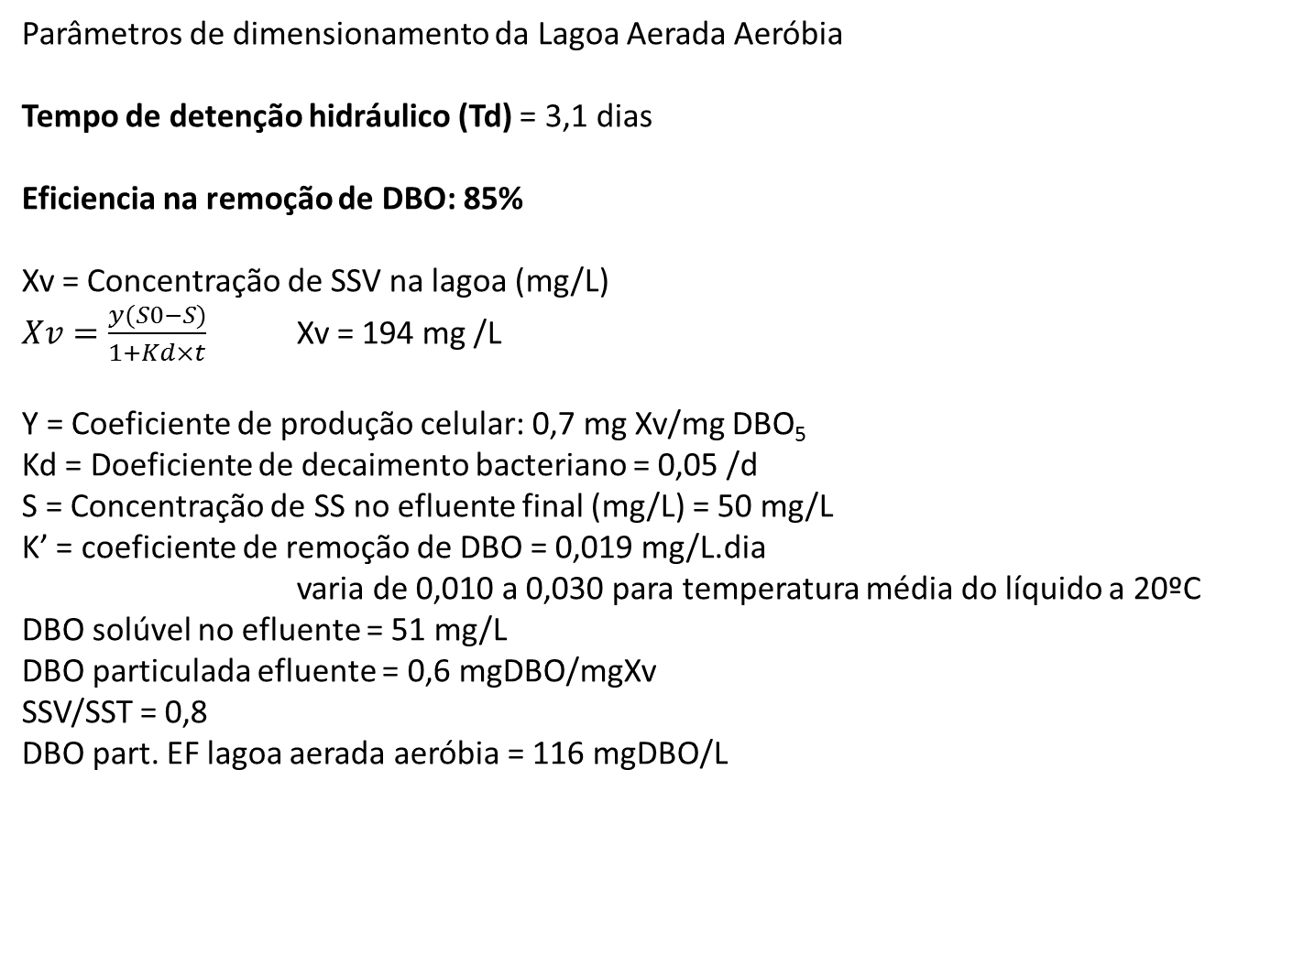
ETE CIATEC
Parâmetros de dimensionamento da Lagoa Aerada Aeróbia
Tempo de detenção hidráulico (Td) = 3,1 dias
Eficiencia na remoção de DBO: 85%
Xv = Concentração de SSV na lagoa (mg/L)
$Xv=\frac{y(S0−S)}{1+Kd×t}$ Xv = 194 mg /L
Y = Coeficiente de produção celular: 0,7 mg Xv/mg DBO₅
Kd = Doeficiente de decaimento bacteriano = 0,05 /d
S = Concentração de SS no efluente final (mg/L) = 50 mg/L
K’ = coeficiente de remoção de DBO = 0,019 mg/L.dia
varia de 0,010 a 0,030 para temperatura média do líquido a 20ºC
DBO solúvel no efluente = 51 mg/L
DBO particulada efluente = 0,6 mgDBO/mgXv
SSV/SST = 0,8
DBO part. EF lagoa aerada aeróbia = 116 mgDBO/L

Slide 6
ETE CIATEC
Parâmetros de dimensionamento da Lagoa Aerada Aeróbia
Adoção de Aerador Flutuante de Alta Rotação, Fluxo Axial no sentido descendente
Requisitos de oxigênio = 32,3 kg O2/h
Requisitos de energia
Taxa real de transferência de oxigênio em campo = 0,62 KgO₂/CV.h = 0,84 KgO₂/Kwh
= 02 Aeradores de 30 CV
Densidade da potencia = 12,6 W/m³

Slide 7
ETE CIATEC
Dimensões
Lagoa Aerada Facultativa:
Dimensões da Crista = 47 x 120 m
Dimensões no espelho = 45 x 118 m
Dimensões na base = 39 x 112 m
Taludes internos = 2H 1V
Profundidade útil = 1,5 m
Borda livre = 0,50 m
Profundidade total = 2,0 m
Volume útil = 7,247 m³
Lagoa Aerada Aeróbia:
Dimensões da Crista = 47 x 32 m
Dimensões no espelho = 45 x 30 m
Dimensões na base = 27 x 12 m
Taludes internos = 2H 1V
Profundidade útil = 4,5 m
Borda livre = 0,50 m
Profundidade total = 5,0 m
Volume útil = 3.503 m³

Slide 8
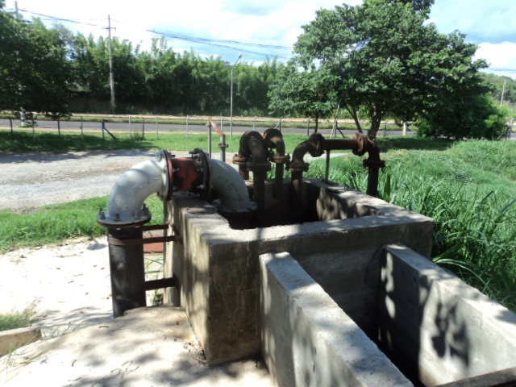
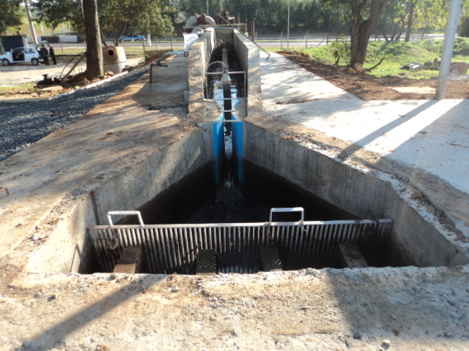
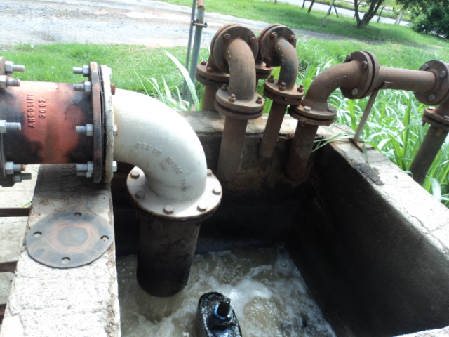
ETE CIATEC

Slide 9
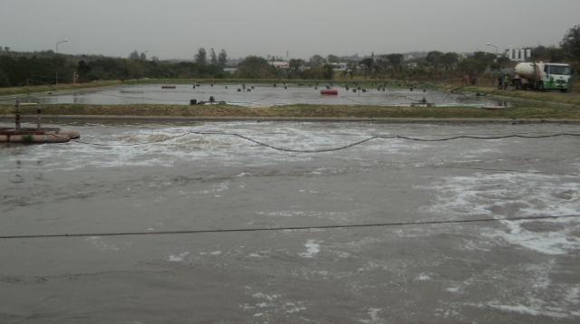
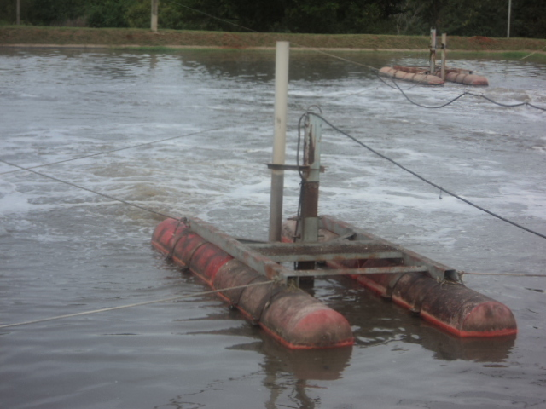
ETE CIATEC
Volume de lodo retirado
Mês/ Ano | Lodo (m³)
nov/16 | 2874
dez/16 | 3265
jan/17 | 3884
fev/17 | 2514
mar/17 | 2792
abr/17 | 2764

Slide 10
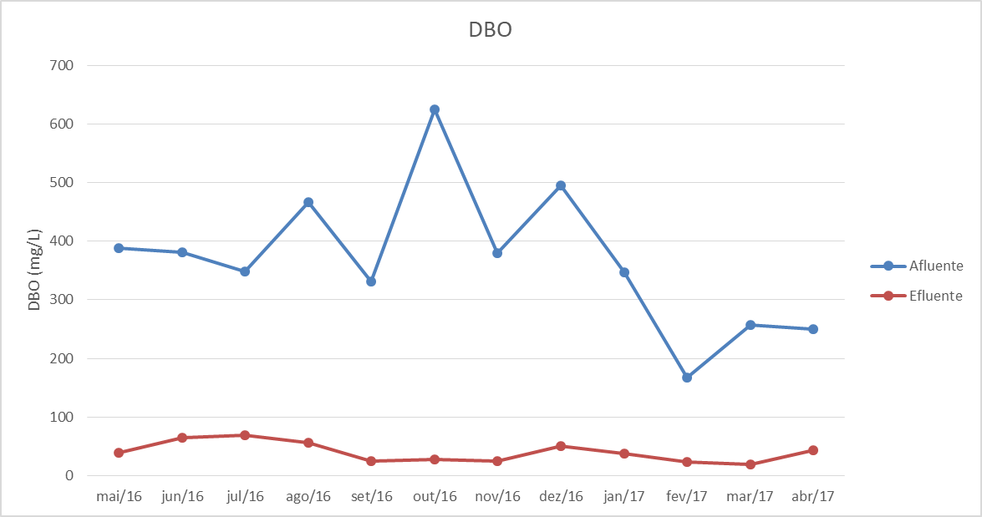
ETE CIATEC - Eficiência

Slide 11
LAGOAS FACULTATIVA
Vantagens
• Remoção de matéria orgânica
• Crescimento de algas
• Previsão para remoção e tratamento do lodo
• Possibilidade de produção de algas com objetivo de recuperação de nitrogênio e fósforo
• Remoção e inativação de microrganismos patogênicos
• Pouca interferência operacional
• Hidrodinâmica – compartimentação horizontal e vertical para redução de espaço morto e curto-circuito
Desvantagens
Requer grandes áreas para implantação
Indicado para pequenas comunidades, população

Slide 12
ETE ARBORETO DA FAZENDA

Slide 13
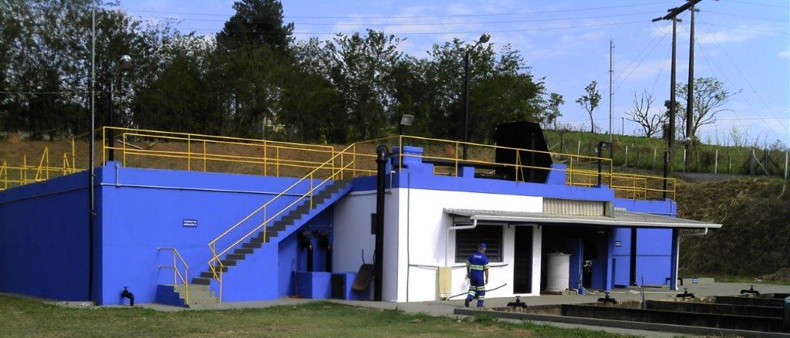
ETE ARBORETO DA FAZENDA
Vazão: 4,7 L/s
Produção de Lodo: m³/dia
Lodos Ativados por batelada e Desinfecção

Slide 14
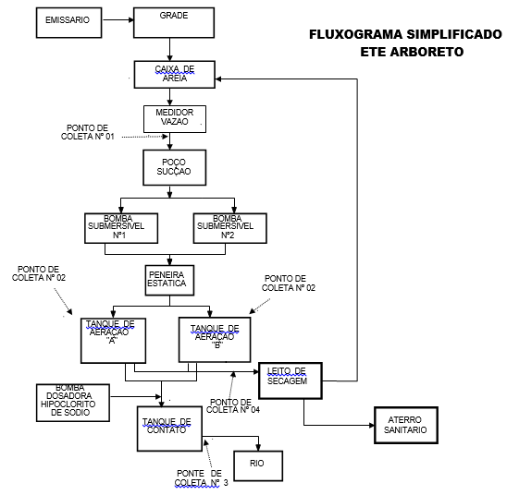
ETE ARBORETO DA FAZENDA

Slide 15
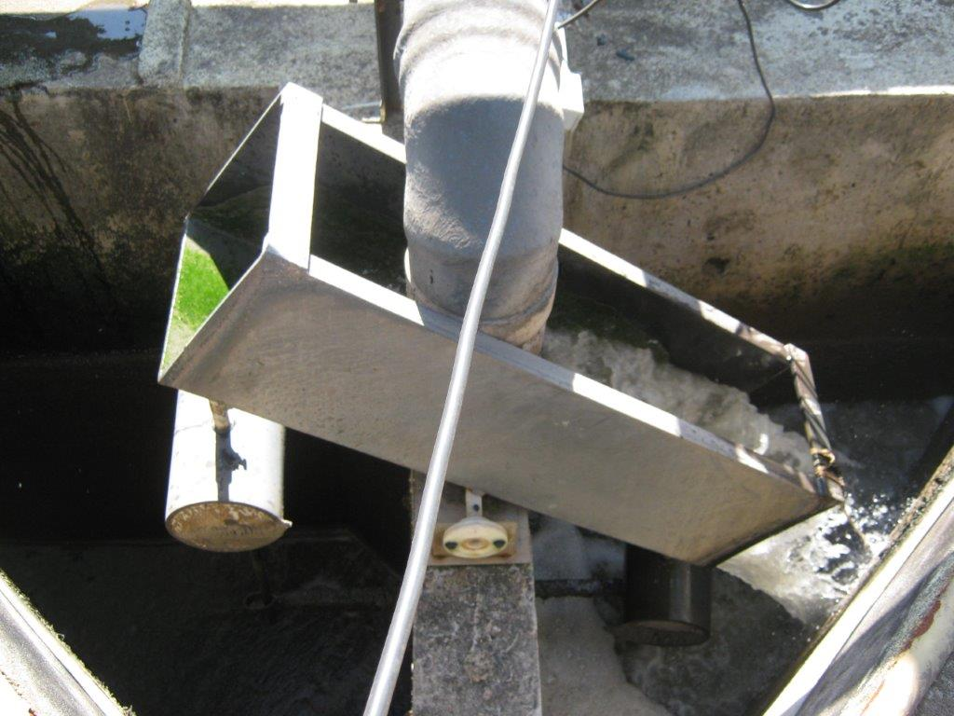
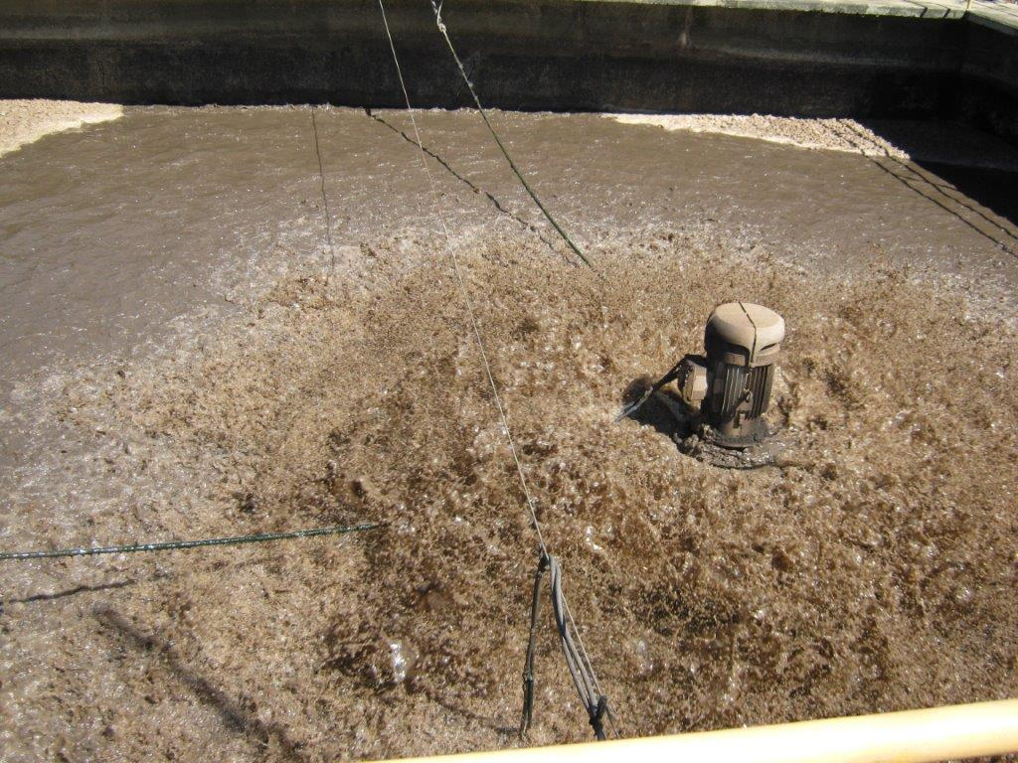
ETE ARBORETO DA FAZENDA
Tanques de Aeração
2 tanques
(12,15m x 12,15m x 4,07m)
= 600,8 m³
Capacidade instalada de 12L/s

Slide 16
ETE ARBORETO DA FAZENDA
ESTAÇÃO ELEVATÓRIA
-
01 Calha
Parshall de 6”
-
01 medidor de vazão ultrassônico
-
Boías de nível
-
02 bombas de 15 CV
TANQUE DE AERAÇÃO
Altura total 4,07m
Tubulação de lodo fundo = PVC 75 mm = 3”
Tubulação extravasor 6”
-
01 Peneira hidrostática com malha de 3 mm
-
02
Aeradores
15 CV cada
-
01
Compressor
½ Hp
–
0,37 Kw
TANQUE DE CONTATO
1 Calha Parshall
6”
LEITOS DE SECAGEM
7 leitos com medidas de aproximadadmente = 11,95 x
3,42m
Altura total dos leitos = 0,85m

Slide 17
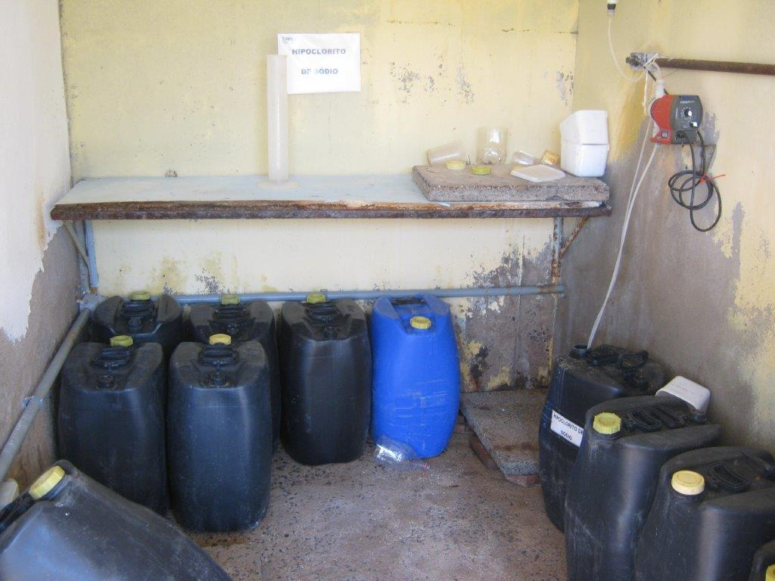
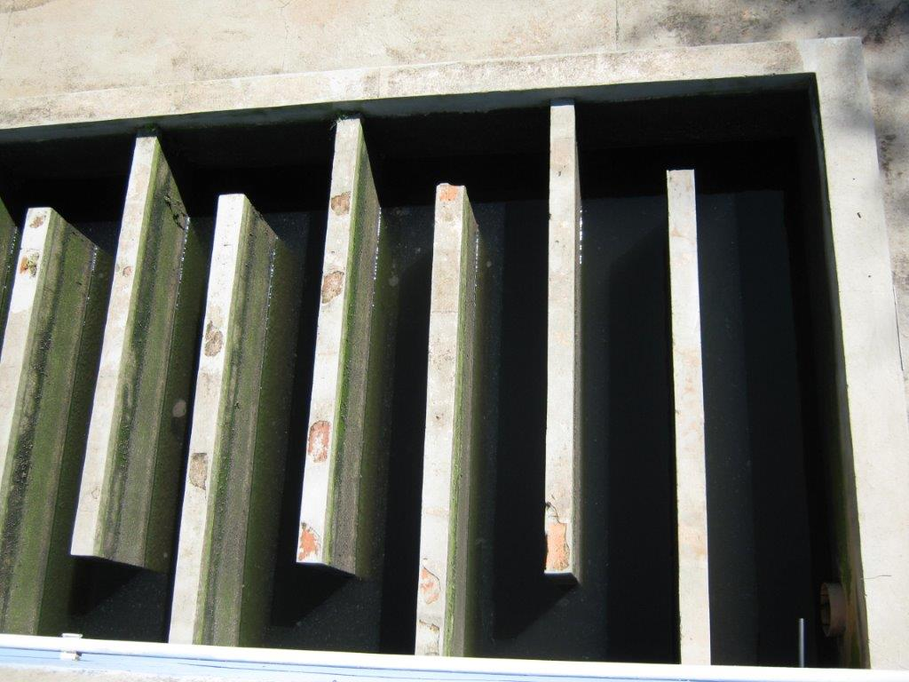
ETE ARBORETO DA FAZENDA

Slide 18
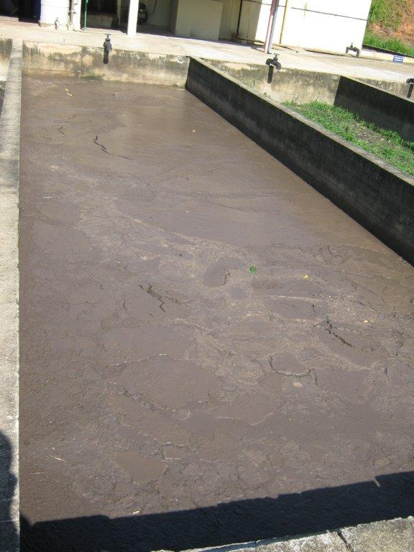
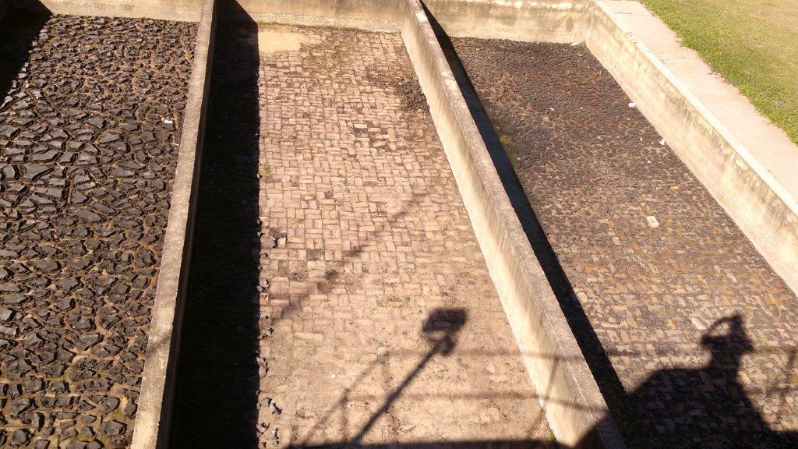
ETE ARBORETO DA FAZENDA
7 Leitos de secagem, medidas de 01 leito (11,95 m x 3,42 m x 0,85 m)= 40,9 m³

Slide 19
Vantagens e Desvantagens do Lodo Ativado por batelada
VANTAGENS
Elevada eficiência de remoção DBO;
Possibilidade de remoção biológica de N e P;
Fluxograma simplificado;
Flexibilidade operacional;
Reduzidas possibilidades de maus odores.
DESVANTAGENS
Elevada potência instalada e consumo relativamente alto de energia;
Alta produção de lodo, exigindo adensamento e difícil desidratação;
Impacto de aerossóis (aeradores superficiais);
Requer operador fixo no período diurno.

Slide 20
ETE SAMAMBAIA

Slide 21
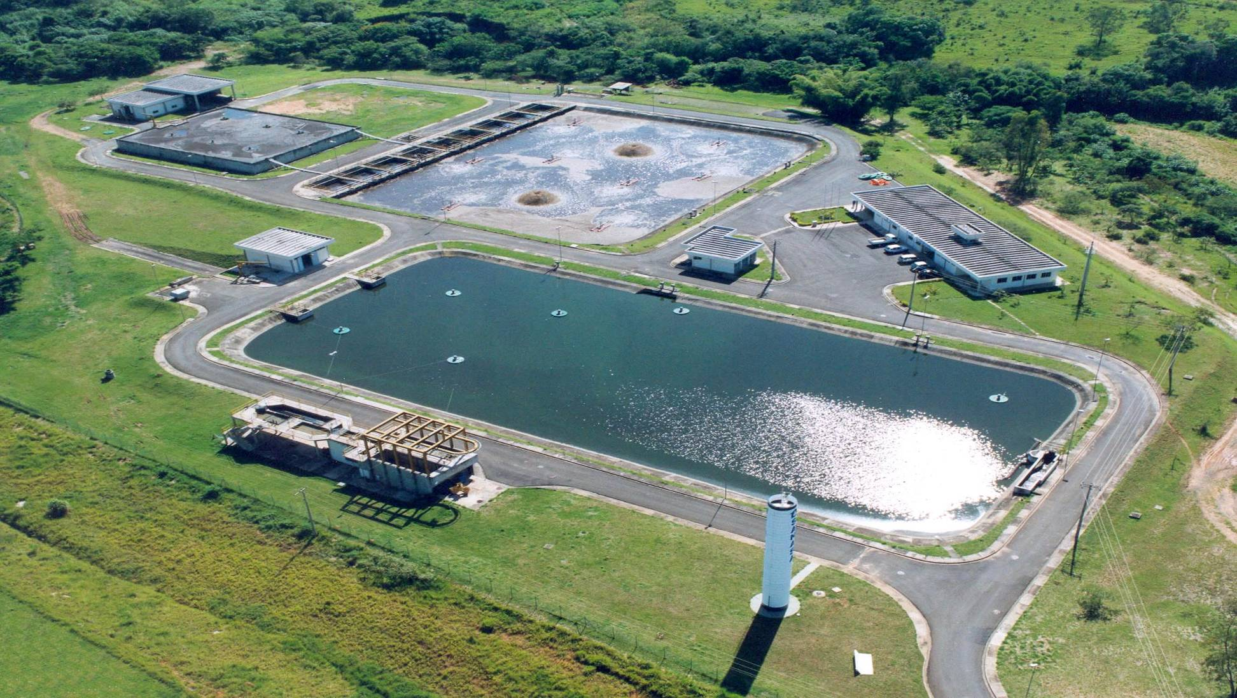
ETE SAMAMBAIA
Lagoas Aeradas de Mistura Completa seguidas de Decantadores

Slide 22
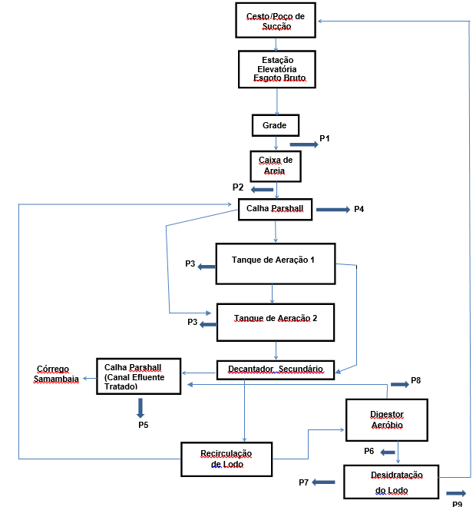
ETE SAMAMBAIA
Fluxograma

Slide 23
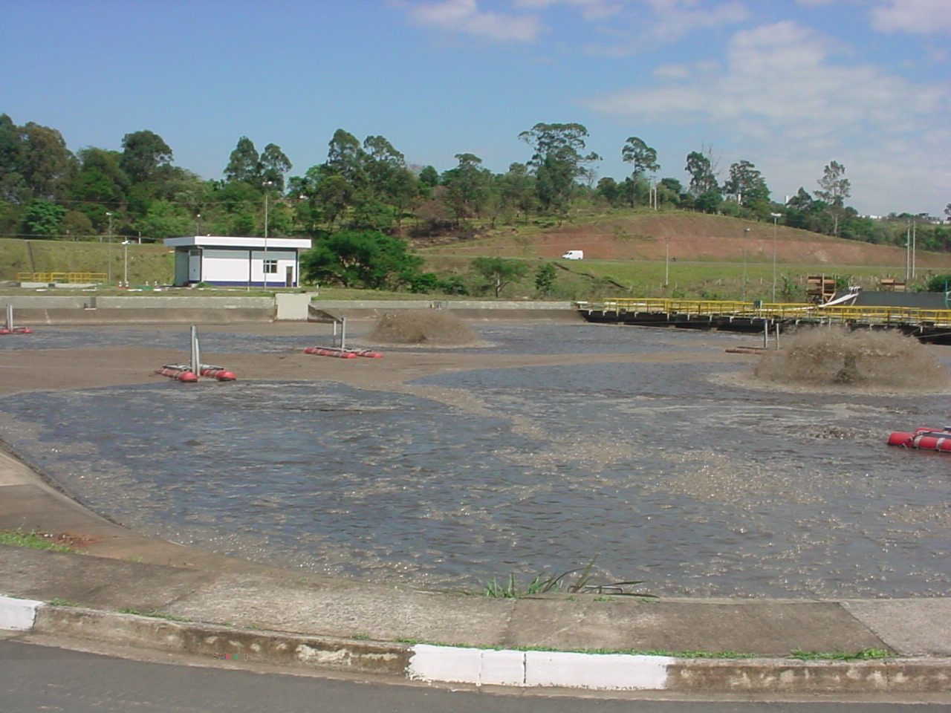
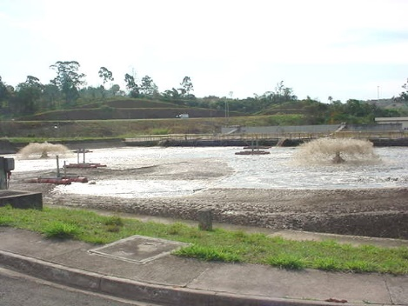
ETE SAMAMBAIA
LAGOA DE AERAÇÃO
Lagoa 2

Slide 24
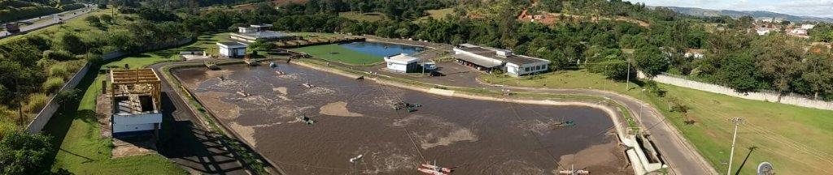
ETE SAMAMBAIA

Slide 25
ETE SAMAMBAIA
Dimensões Lagoa 1
Área de Fundo:
Comprimento: 92,2 m
Largura: 35 m
Área: 3227 m²
Volume Total: 10.649,1 m
Volume útil: 9.035,6 m³
Talude:
Comprimento: 254,4 m
Largura: 7 m
Área: 1.780,8 m²
Volume Total: 2.938,32 m³
Volume útil: 2.493,12 m³
Volume Total (Fundo + Talude): 13.587,42 m³
Volume útil (Fundo + Talude): 11.528,72 m³

Slide 26
ETE SAMAMBAIA
Dimensões Lagoa 2
Área de Fundo:
Comprimento: 62 m
Largura: 53,3 m
Área: 3.304,6 m²
Volume Total: 13.218,40 m³
Volume útil: 9.913,8 m³
Talude:
Comprimento: 106,6 m
Largura: 6 m
Área: 639,6 m²
Volume Total: 2.023,2 m³
Volume útil: 1.517,40 m³
Volume Total (Fundo + Talude): 15.421,6 m³
Volume útil (Fundo + Talude): 11.431,2 m³

Slide 27
ETE SAMAMBAIA
Dimensões Digestor
Área de Fundo:
Comprimento: 38 m
Largura: 30 m
Área: 1.140 m²
Volume Total: 3.990 m³
Volume útil: 3.420 m³
Volume do Adensador:
Lado: 5 m
Lado: 5 m
Altura: 4,9
Volume de cada pirâmide: 31,42 m³
Volume Total (3 Pirâmides): 94,24m³

Slide 28
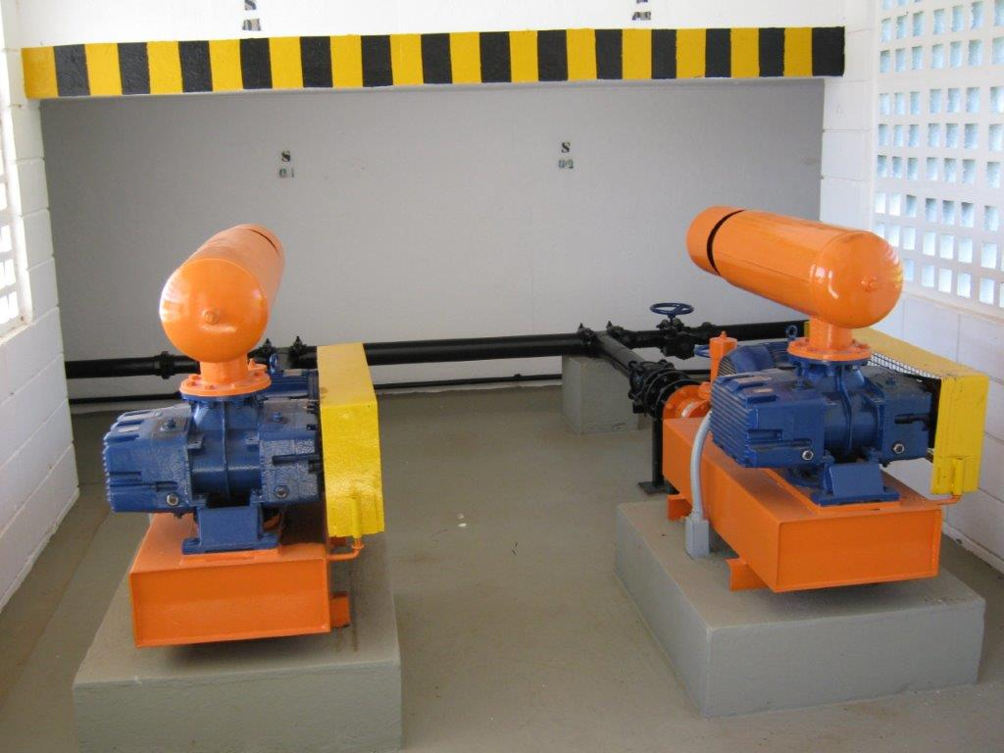
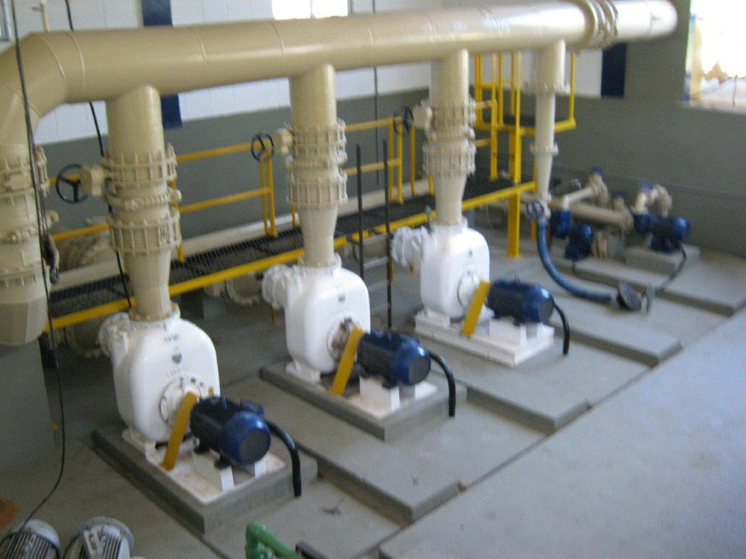

Slide 29
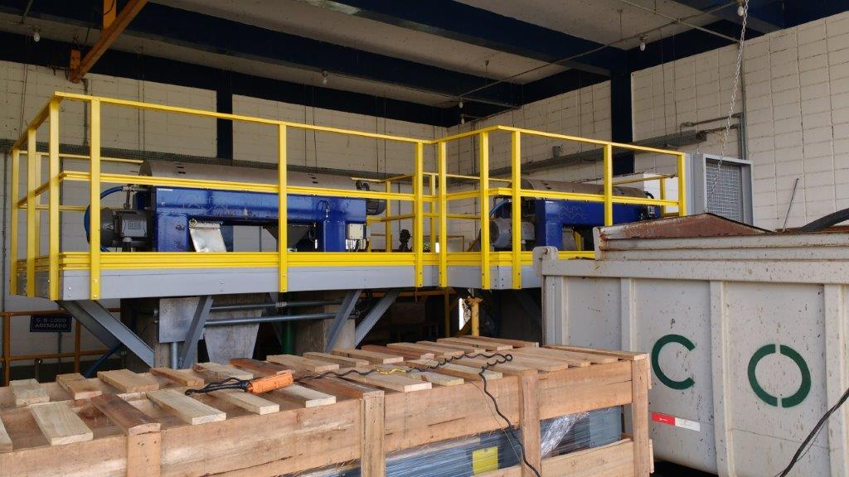
ETE SAMAMBAIA

Slide 30
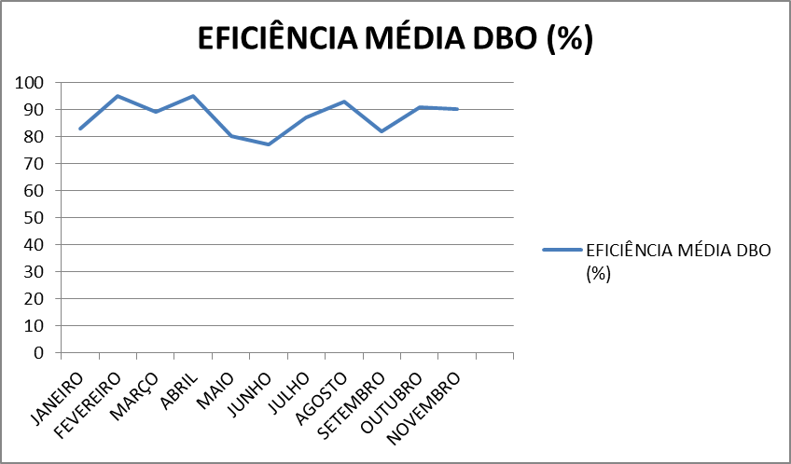
ETE SAMAMBAIA

Slide 31
Vantagens e Desvantagens do Lodo Ativado
VANTAGENS
Elevada eficiência de remoção DBO;
Remoção de amônia (nitrificação);
Flexibilidade operacional;
Resistência a cargas de choque;
Reduzidas possibilidades de maus odores.
DESVANTAGENS
Elevado consumo de energia;
Alta produção de lodo, exigindo adensamento e difícil desidratação;
Impacto de aerossóis (aeradores superficiais)
Decantadores lamelares exigem melhorias;
Requer operador fixo.

Slide 32
ETE VÓ PUREZA

Slide 33
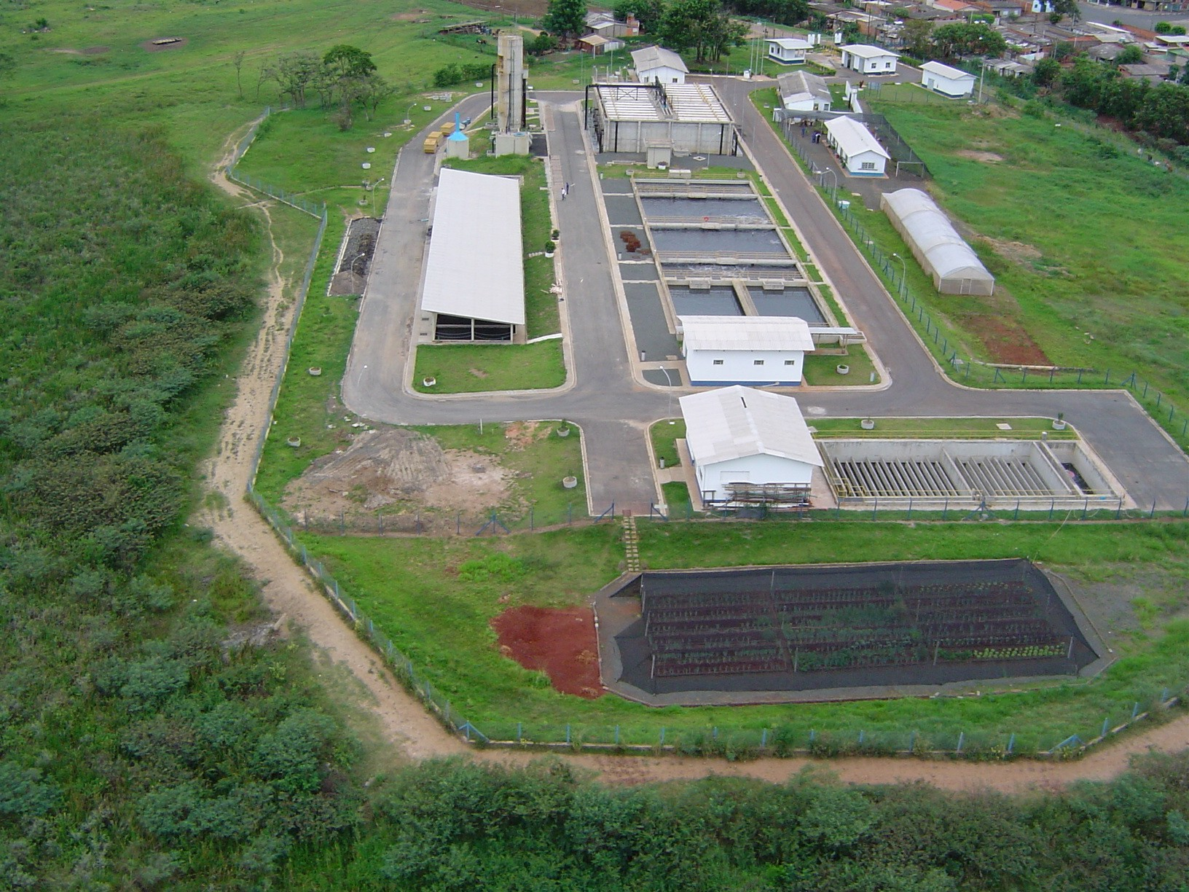
ETE VÓ PUREZA
UASB seguido de Lodos Ativados e Decantação Secundária e Desinfecção

Slide 34
ETE VÓ PUREZA

Slide 35
ETE VÓ PUREZA
MÓDULOS TUBULARES
TIPO COLMÉIA DECANTADOR SECUNDÁRIO

Slide 36
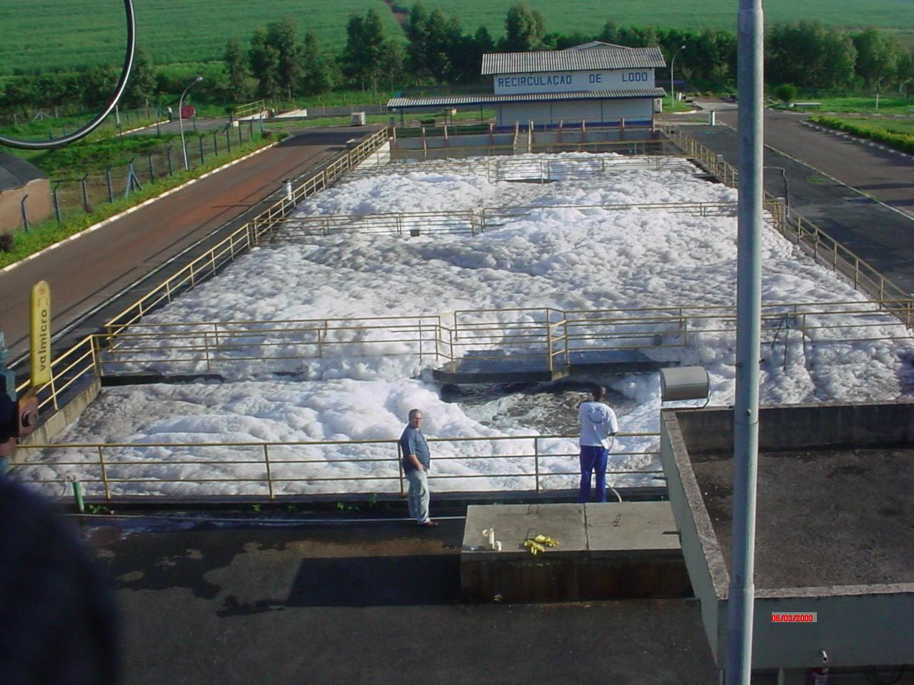
ETE VÓ PUREZA
TANQUE DE AERAÇÃO

Slide 37
ETE VÓ PUREZA
Em síntese, o presente projeto atenderá à população de 31.767 habitantes, correspondendo aos dados de vazão e cargas apresentadas na Tabela 1.6.
Tabela 1.6 - Vazões e cargas de dimensionamento da ETE - Santa Mônica, segundo dados levantados pela SANASA
ANO POPULAÇÃO QMÉDIA (l/s) QMAX.DIA (l/s) QMÁX.HORA (l/s) kg DBO/dia *
2000 25.266 65 75 105 1.640
2020 31.767 85 98 136 2.060
*Para efeito de segurança, adotou-se carga diária cerca de 20% acima daquela prevista pela SANASA
A eficiência global da ETE (em relação ao esgoto bruto), em termos de remoção de DBO, será de 90% e a de coliformes fecais, de 99,99%.

Slide 38
ETE VÓ PUREZA
Consumo de Produtos Químicos
Mês/ Ano | DESORIZADOR | HIPOCLORITO DE SÓDIO | ANTI-ESPUMANTE
jan/16 | 900 | 9420 | 350
fev/16 | 800 | 7180 | 350
mar/16 | 500 | 8820 | 350
abr/16 | 970 | 7140 | 1000
mai/16 | 3040 | 7860 | 500
jun/16 | 440 | 7920 | 500
jul/16 | 580 | 8160 | 1000
ago/16 | 560 | 8400 | 1000
set/16 | 560 | 6840 | 2000
out/16 | 860 | 6840 | 1000
nov/16 | 1340 | 7560 | 1000
dez/16 | 1250 | 7560 | 1000
jan/17 | 1200 | 9300 | 1000
fev/17 | 1180 | 7320 | 1000
mar/17 | 1200 | 7980 | 1000
abr/17 | 1000 | 6720 | 1000

Slide 39
ETE VÓ PUREZA
PRODUÇÃO DE LODO
Mês/ Ano | Lodo (m³)
nov/16 | 4065
dez/16 | 3982
jan/17 | 2819
fev/17 | 2788
mar/17 | 3206
abr/17 | 2854

Slide 40
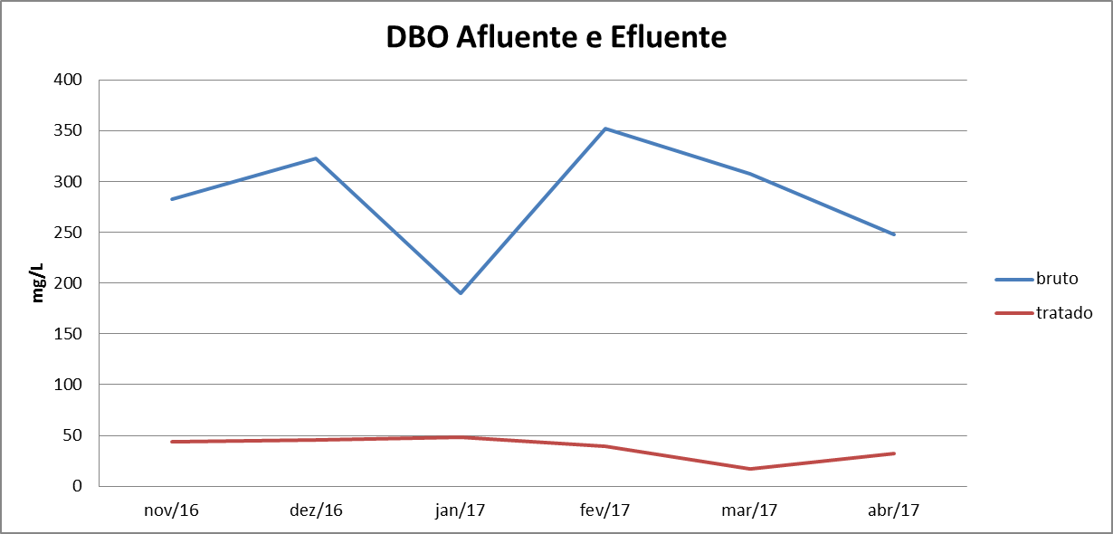

Slide 41
Silvia Dias
Coordenadora do Setor TS2 de Tratamento de Esgoto
Telefone – e-mail

